Slide 1











내가 기르고
싶은 습관이

Slide 2

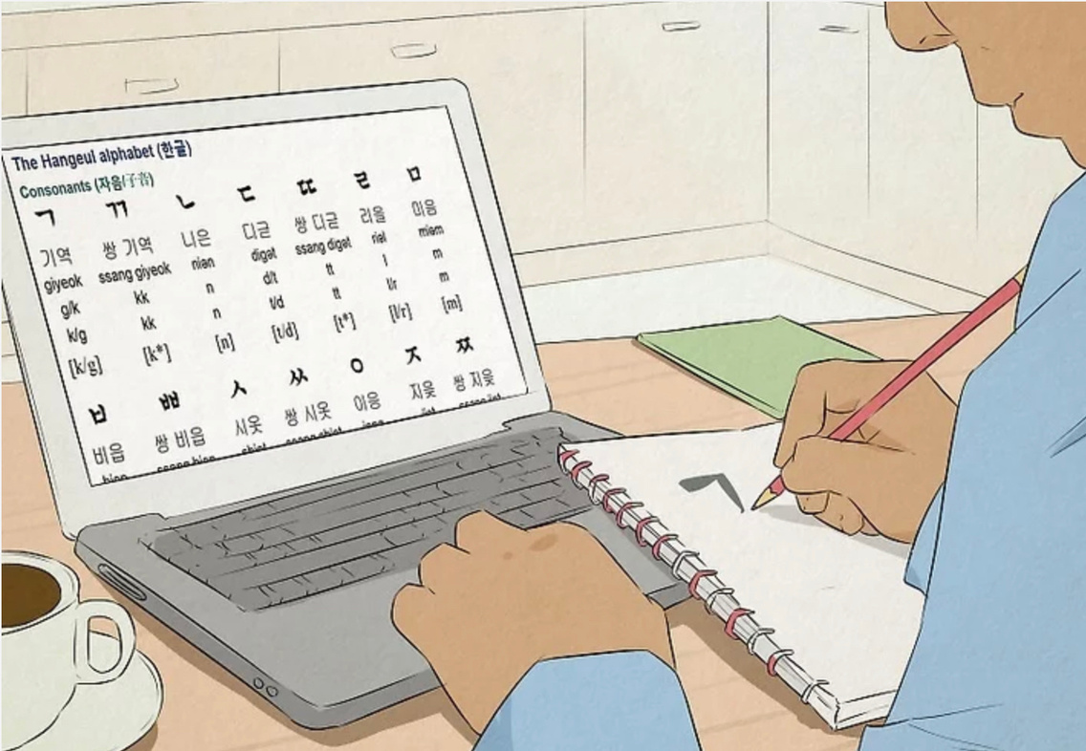





올해는 꼭 하고
싶은 일이 한국어 공부입니다

Slide 3








한국어 실력을
향상 시켜서
한국 화장품과 패션에 대한 지식을 더 얻고 싶습니다

Slide 4






왜냐하면 나의 브랜드를 가진 성공한 여성이 되고 싶기 때문입니다

Slide 5







성공한 사람들의 습관을:-
* 포기하지 않고 인내하는 것,
* 실수로 부터 배우는 것,
* 그리고 많은 실패를 통해 성공에 이르게 된다는 것입니다

Slide 6



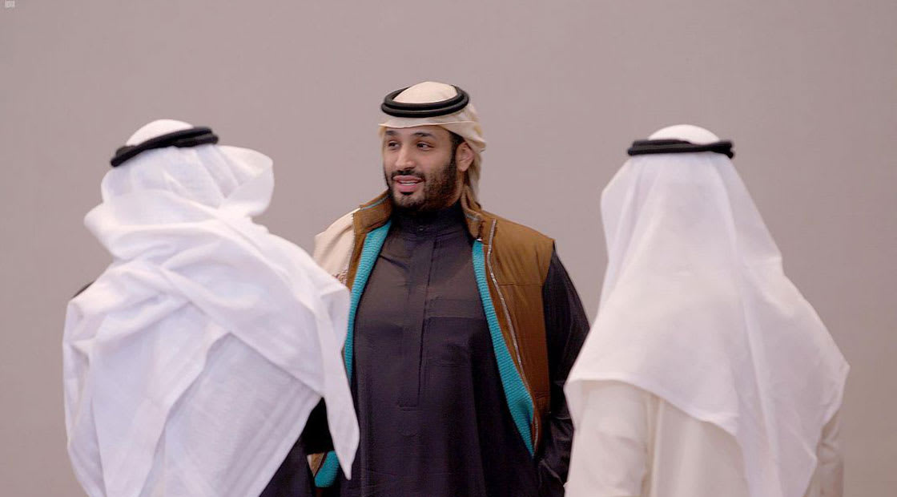
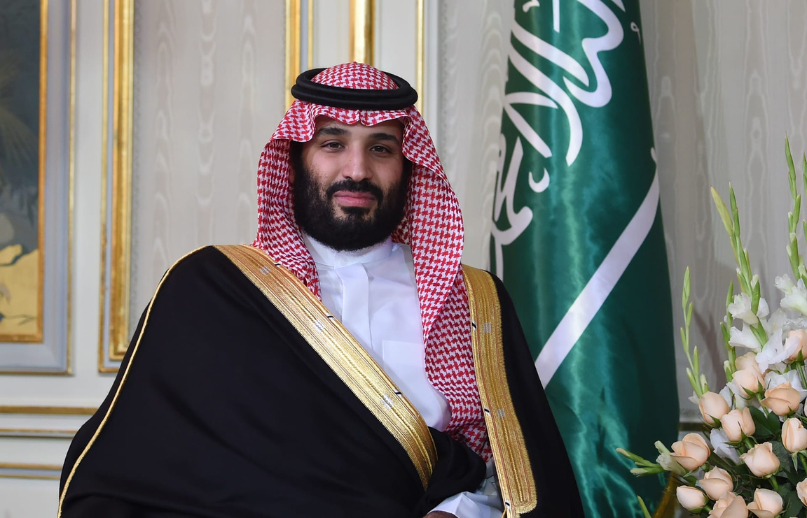
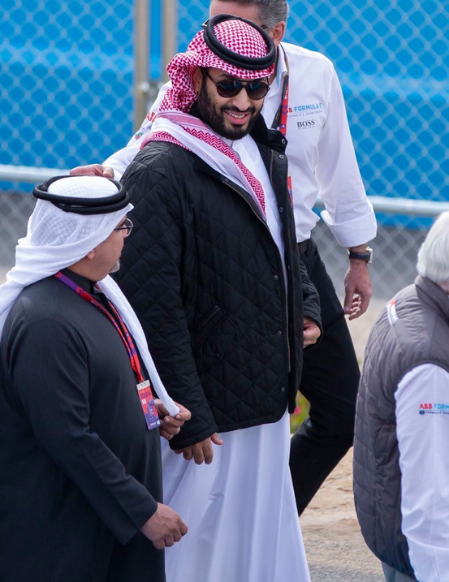

제가 좋아하는 성공한 사람은 사우디아라비아의 왕세자
'무함드 빈살라만'입니다
가족이 가장 중요하다는 것을 자녀들에게도 알려주기 위해 아침식사를 거르지 않는데 그것은 매우 중요한 덕목이라고 생각합니다.

Slide 7




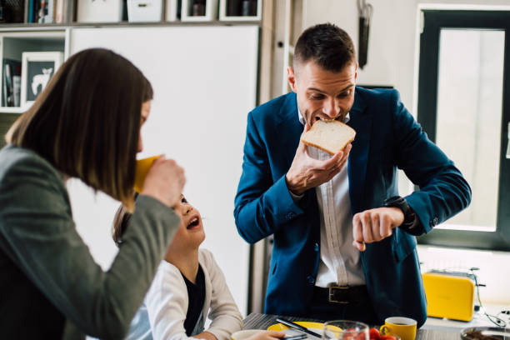


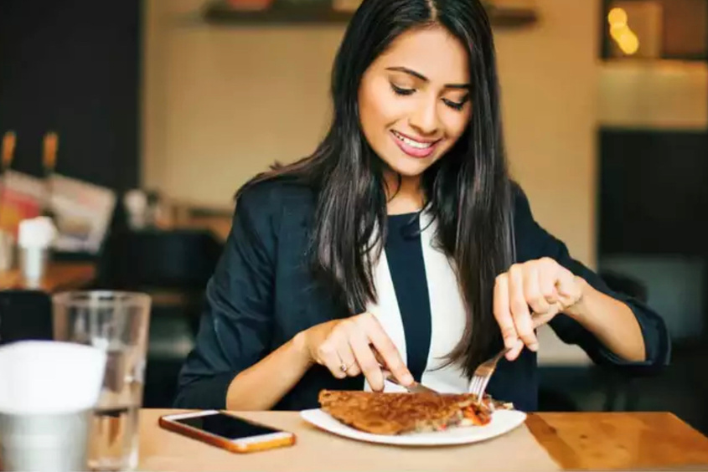




아침식사를 서두르지 말고

Slide 8


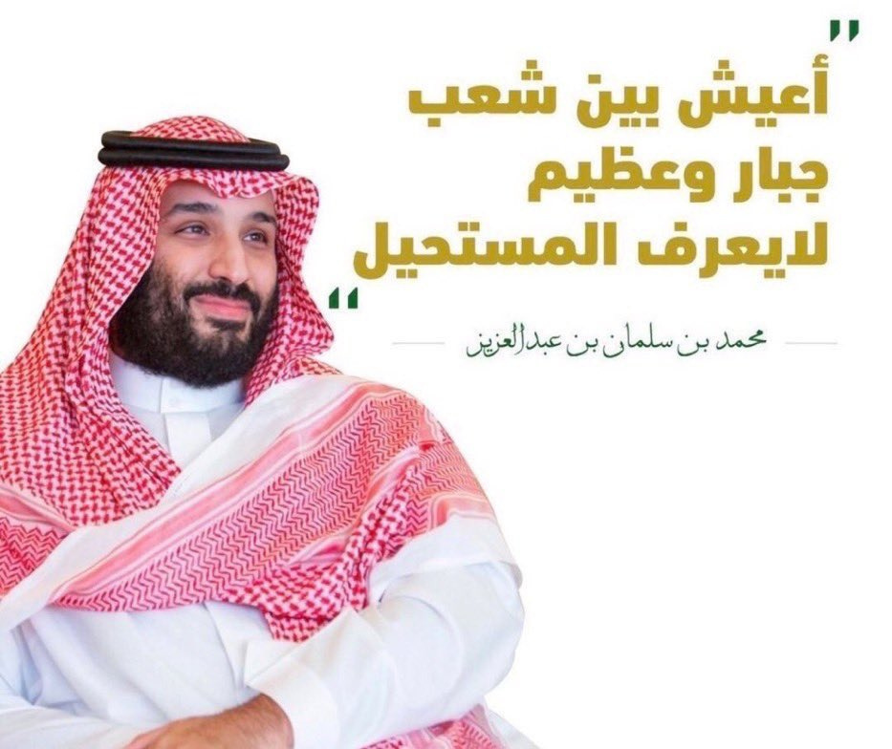


드라마를 보는 것인데 이를 통해 다양한 문화와 예술을 접할 수 있고
정서적 휴식을 통해
더욱 효과적인
국정활동을 할 수 있다고 합니다.

Slide 9
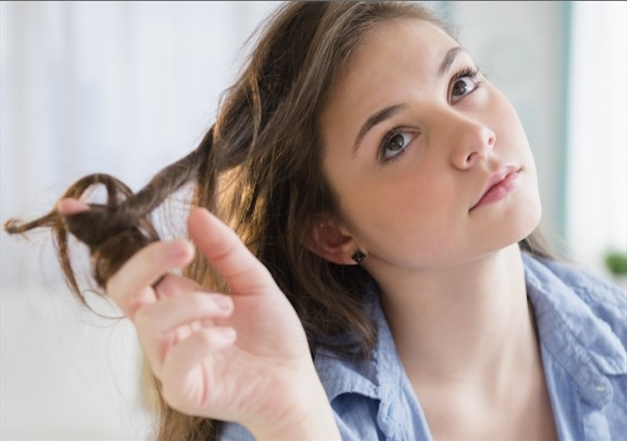
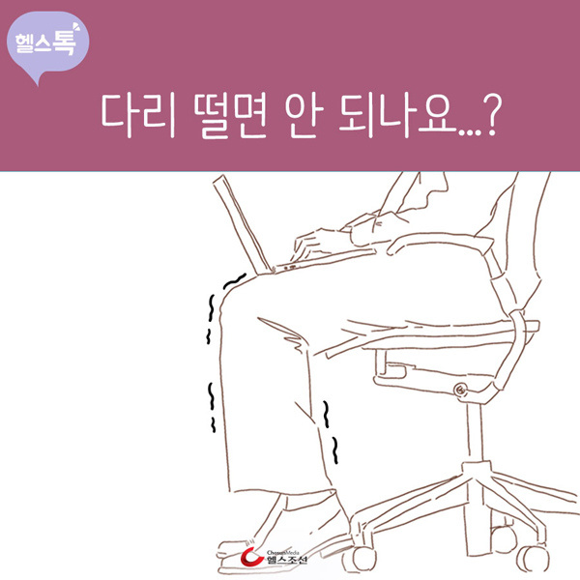





생활과 업무의 스트레스를
해소하려고 다리를 떨거나 머리를 만지는 대신 좋은 습관을 기르고 싶습니다.

Slide 10


여기까지들어주셔서 감사합니다

